Slide 1
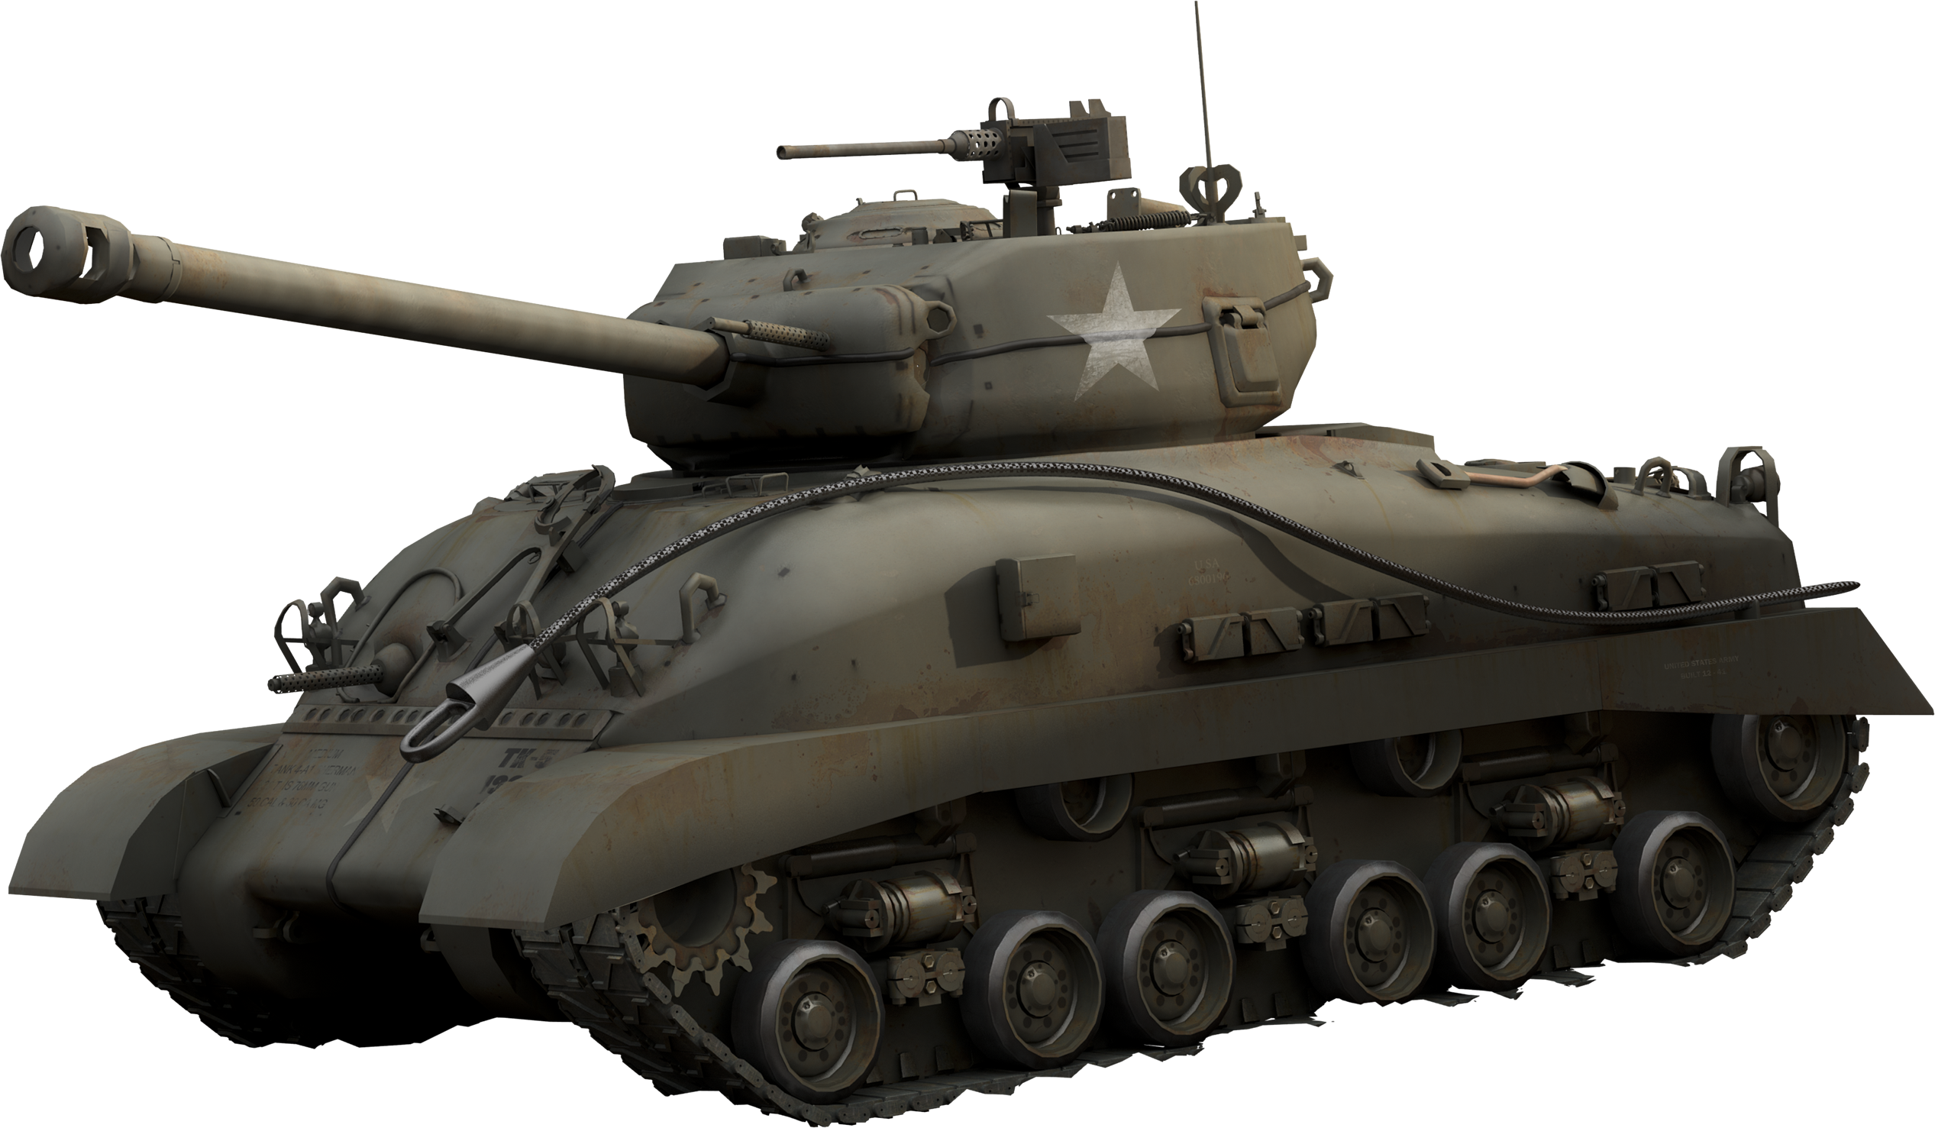
Tanks 2D
Un classico dei videogiochi, ideato e realizzato da
Mognoni Riccardo, Mardegan Tommaso

Slide 2
Le funzionalità:
2 giocatori, con la possibilità di aggiungerne altri
Schermata di caricamento
Blocchi che fanno da ostacoli e riparo
Movimento del carro armato
Sparo
Vite
Schermate di sconfitta e vittoria personalizzate
Tutti i cambiamenti sono visualizzati in tempo reale nei due client

Slide 3
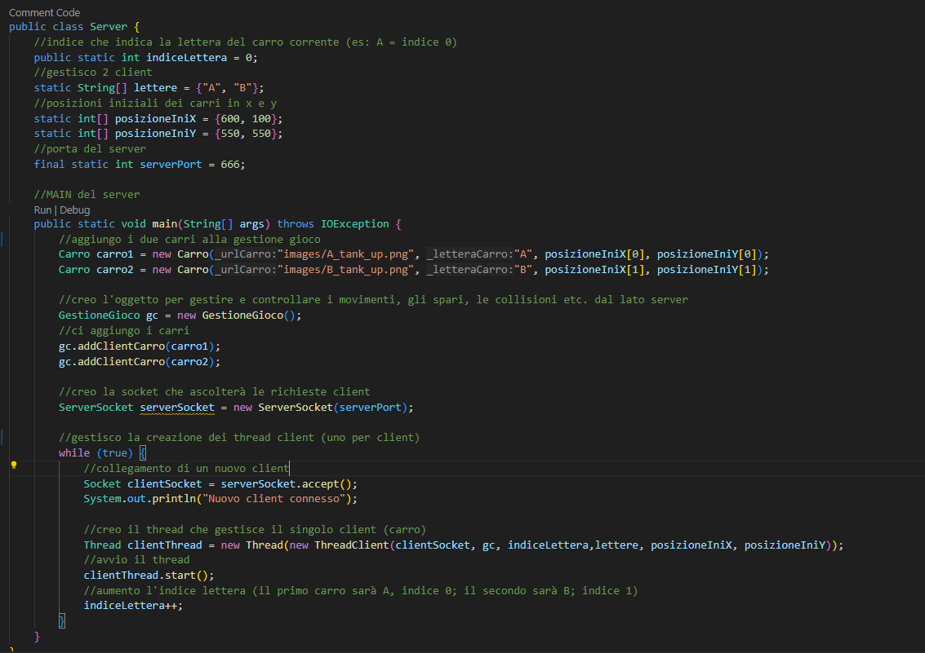
Lato server
Il server, che ha una socket, accetta la connessione dai client creando una socket e un thread apposito per ogni giocatore, così da implementare la multiprogrammazione e il protocollo affidabile TCP. Perciò permette ai due giocatori di svolgere operazioni contemporaneamente. Per un esperienza di gioco migliore.
Classe server.java minimale, per semplificarne la gestione

Slide 4
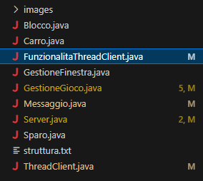
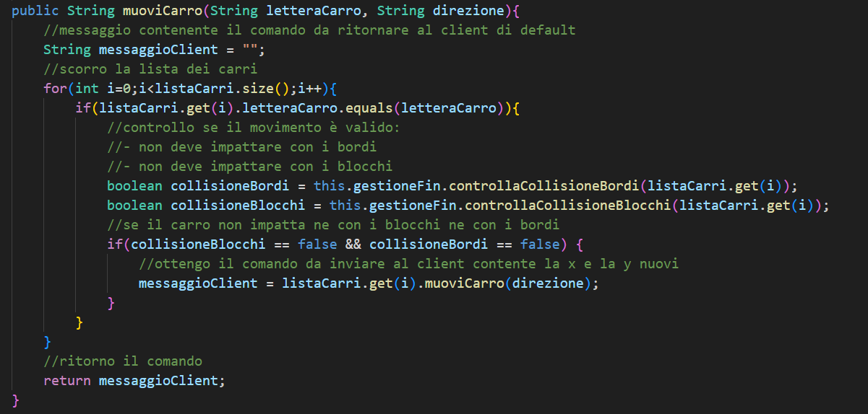
Classi del Server
Oltre a Server.java, si hanno: GestioneGioco.java : gestisce la lista di spari, di carri e le vite. Inoltre gestisce i controlli sui dati ricevuti dai client. E’ un oggetto comune ai due client.
Blocco.java : è il singolo blocco, con i suoi metodi.
Carro.java: è il singolo carro, con i suoi metodi.
Stessa cosa vale per la classe Sparo.java.
FunzionalitaThreadClient.java: classe che implementa i metodi utili alla classe ThreadClient, che richiamano a loro volta i metodi di GestioneGioco.
classe Messaggio.java: per inviare e leggere messaggi al/dal client.
GestioneFinestra.java: implementa i controlli sui bordi della finestra e sui blocchi, oltre che gestire la lista setssa dei blocchi. Infine, ThreadClient.java: per gestire le richieste su server del singolo client.
Esempio di controllo server

Slide 5

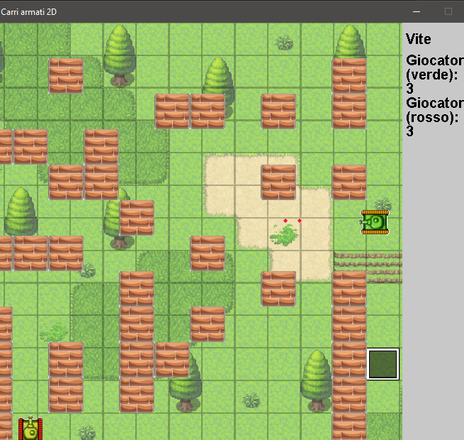
Classi del Client
Schermata di gioco
Mentre nel server avevamo due thread che gestiscono il singolo client, ogni client è eseguito come processo a se stante. Ecco le classi che abbiamo implementato:
Blocco.java, Carro.java, Sparo.java;che hanno la stessa funzione che avevano nel server, senza però avere i controlli di cui si occupa il server.
Client.java che gestisce le risposte del server e richiama i metodi opportuni per lo scambio di dati.
FinestraGioco.java, che gestisce la finestra grafica del gioco in sé. FinestraStart.java gestisce il caricamento iniziale. FinestraSconfitta.java e FinestraVittoria.java gestiscono la visualizzazione in caso di vittoria e sconfitta. GestioneBlocchi.java gestisce la lista di blocchi, GestioneGioco.java che gestisce il gioco partendo dai dati ricevuti dal server. GestioneInput.java gestisce l’input lato utente, quindi il click dei tasti del gioco. Messaggio.java per ricevere/inviare al server e dati.xml che contiene ip e porta del server. La grafica è gestita completamente a livello client.

Slide 6
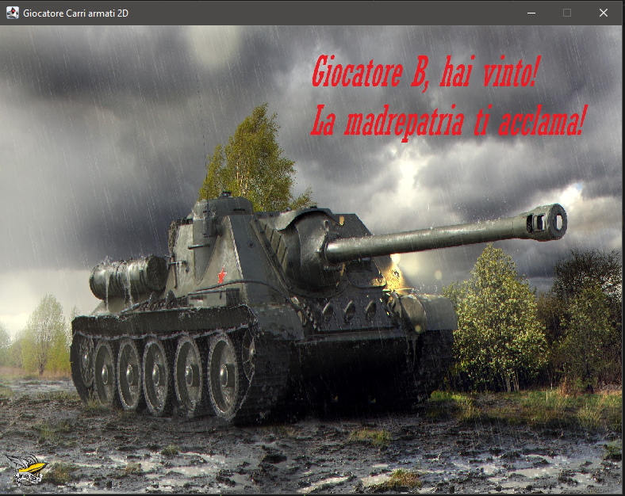
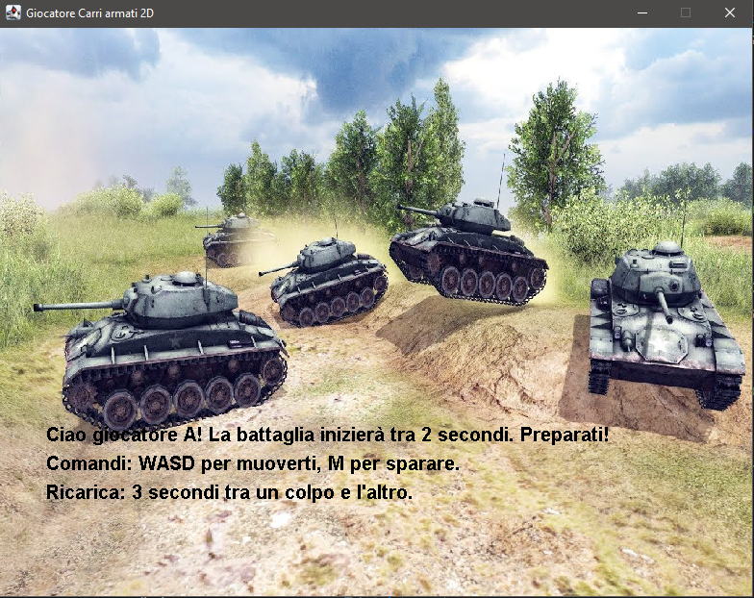
Schermata di vittoria del giocatore B
Schermata di
Caricamento del
gioco

Slide 7
Link(s) al progetto
Link a github con UML e codice reperibile, oltre che queste slides:
riccardomognoni/Tanks2D (github.com)
Oppure https://github.com/riccardomognoni/Tanks2D.git

